Slide 1
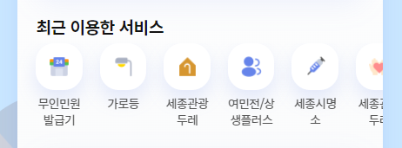
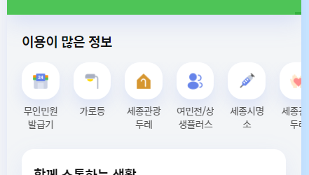
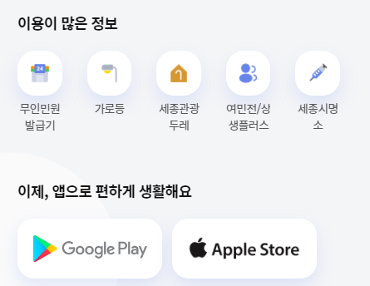
UI-SJN-01-001U
UI-SJN-03-001U
아이콘 추가 및 디자인 변경

Slide 2

UI-SJN-20-001U
/public/image/common/ico24/@2x/ 폴더에 이미지 있습니다.
ico_24_24store.png
ico_24_24store_active.png
활성화 이미지는 _active 추가됩니다.

Slide 3



생활정보 공통
스와이퍼 값이 이상이 있는 문제
왜 -16px 이 들어가는지 모르겠어요. 0px, 0px, 0px이 정상인데요.
이상태에서도 16px이 들어가는데 혹시 너무 붙어서 공간 띄운다고
SwiperJs 옵션에서 값 넣고 있는건 없는지 한번 확인해 주세요.

Slide 4
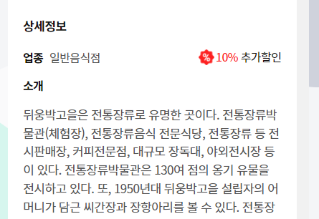
UI-SJN-34-002L
위치 이동

Slide 5




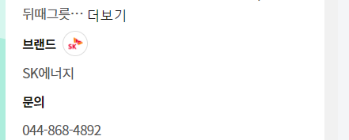
UI-SJN-23-001L
gs
skE
skG
hyundai
soil
thrifty
skG, ex 는 아이콘이 아직 없습니다.
thriftyNH
e1
other
ex
nc
수정: 아이콘 완료
UI-SJN-23-002L

Slide 6
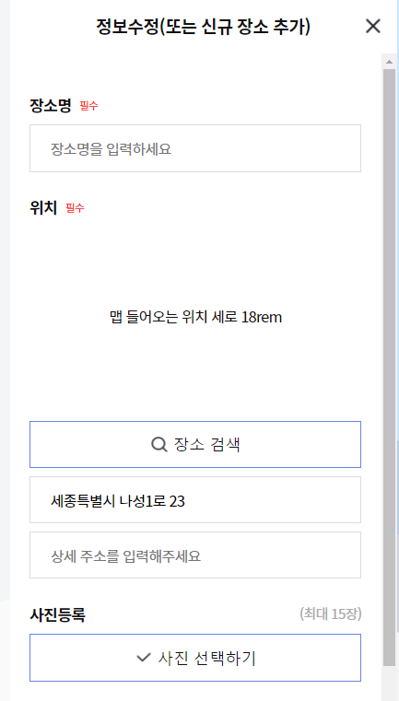
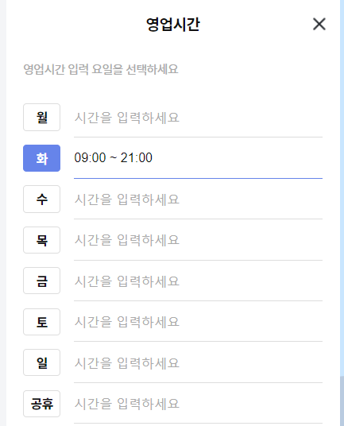
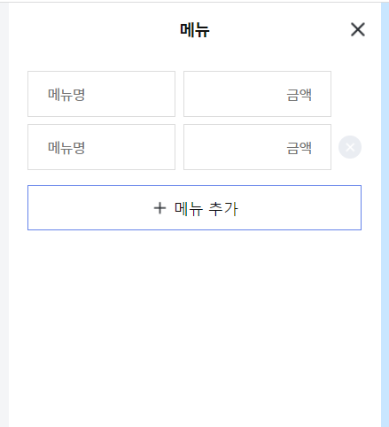
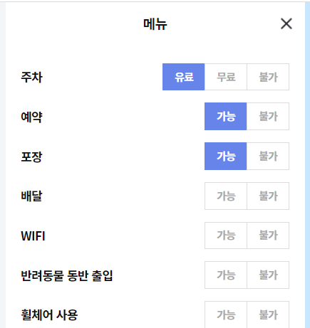
UI-SJN-70-001L ~ 4L
레이어로 전환

Slide 7
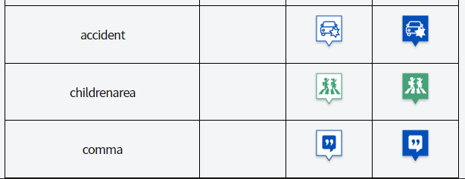
common_mapicons
아이콘 추가

Slide 8
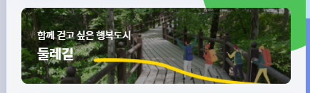
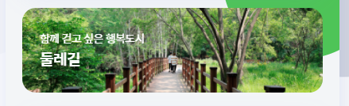
UI-SJN-03-005U
이미지 변경

